Slide 1
팀원
정현호
조광민
최지영
황현우
역할 분담
 | 프로그래밍 |  |  |  | 그래픽 |  |  |  | 최종 발표
 | 홈 |  | 게시판 |  | 게시판 디자인 |  |  |  | PPT | 발 표
 |  |  |  |  | 배경 | 카테고리 | 아이콘 | 로고
정현호
조광민
최지영
황현우

Slide 2
프로젝트 개요 및 목표설정
개요
무언가를 할 때, 모르고 테스트하는 것 보다는
누군가가 해본 것을 보고, 정확한 정보를 한 곳에
모아 간편하게 검색하여 볼 수 있게 한다.
목표
게임, 먹방 등의 유행하고 있는 여러 주제의 후기를
사용자들이 한 사이트에서 볼 수 있도록 하며,
추천과 계급 시스템을 도입하여 사용자들에게
신뢰받는 사이트를 만드는 것이 목표

Slide 3
사용자 요구분석
주요 사용자 연령 : 10대 ~ 30대
해당 사이트를 가입하려면 회원아이디, 닉네임, 비밀번호, 이름, 나이, 지역, 직업을 입력해야 한다.
가입한 회원에게는 신뢰 계급이 주어진다.
회원은 닉네임과 계급으로 식별한다.
회원은 게시글을 작성할 수 있고, 받은 추천수로 신뢰계급을 올릴 수 있으며, 받은 반대수로 신뢰 계급이 낮춰질 수 있다.
게시글에 대한 글 번호, 글 제목, 글 내용, 작성일자 정보를 유지해야 한다.
게시글은 글 번호 및 글 제목으로 식별한다.
회원으로 요청으로 추가 카테고리를 만들 수 있다.

Slide 4
벤치마킹
종 류 | 네이버 | 인벤 | DC인사이드 | 루리웹
서비스 | 계급시스템 | 금주의 인기 글 | 게시판 추가요청 | 게시판인기순위
 |  |  | 최근 방문 게시판
기술 | 리모컨 시스템 | 인장 시스템 | 게시판 계급 시스템 | -
 | 검색 시스템
디자인 | 단색의 깔끔한 디자인 | 계급 디자인 백그라운드(그림) | - | 카테고리 디자인 (깔끔함)

Slide 5
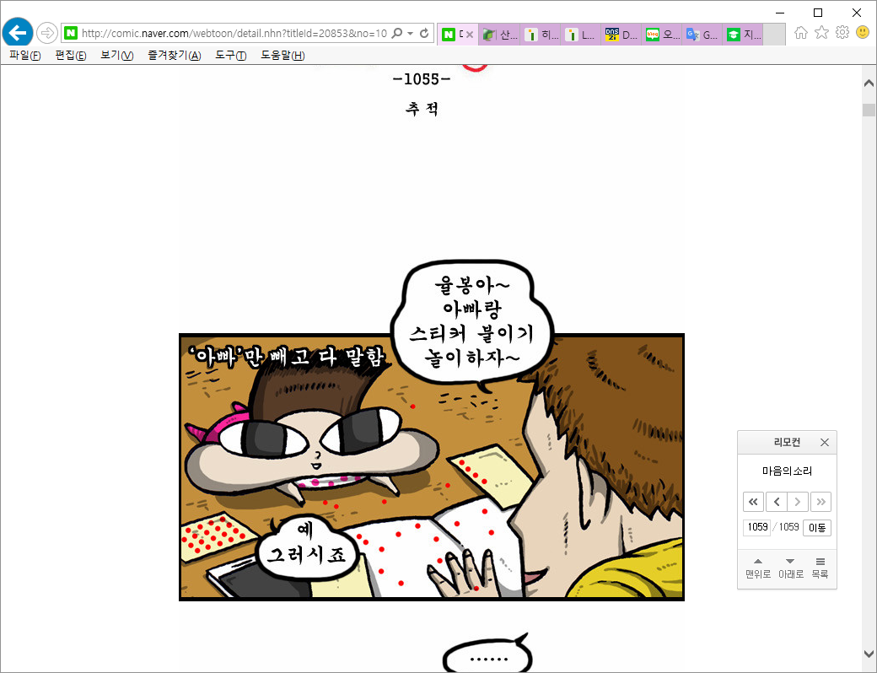
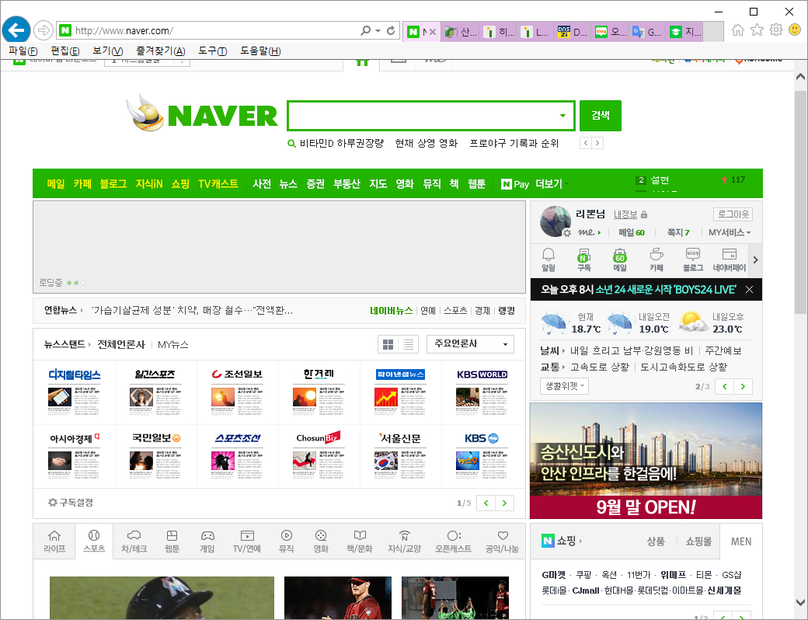
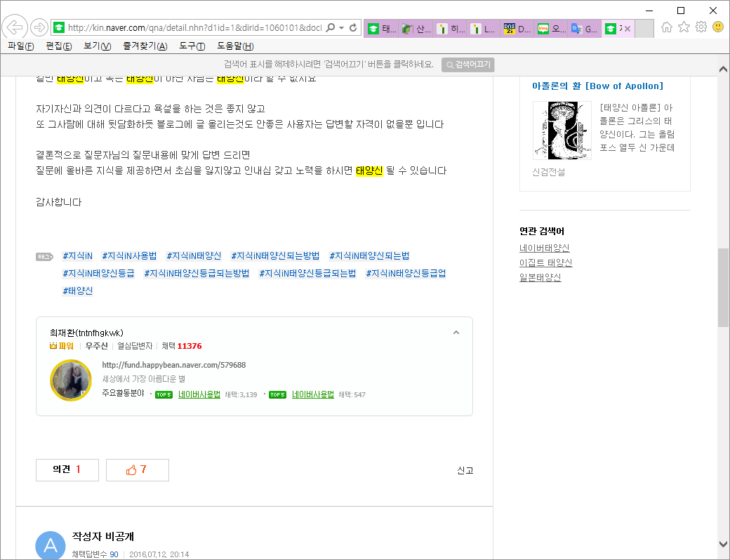
벤치마킹 - 네이버
서비스 | 기술 | 디자인
지식인 - 계급시스템 | 네이버웹툰 - 리모컨시스템 | 단색의 카테고리 디자인

Slide 6
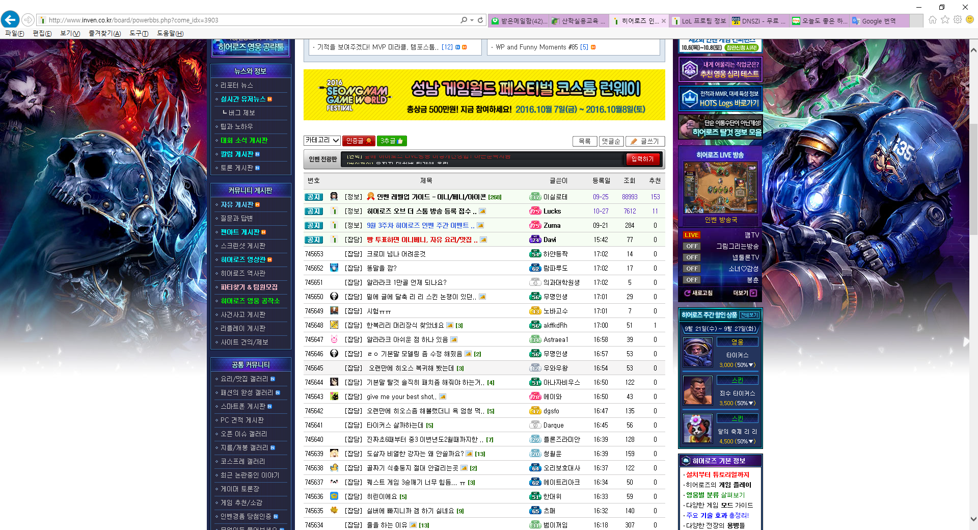
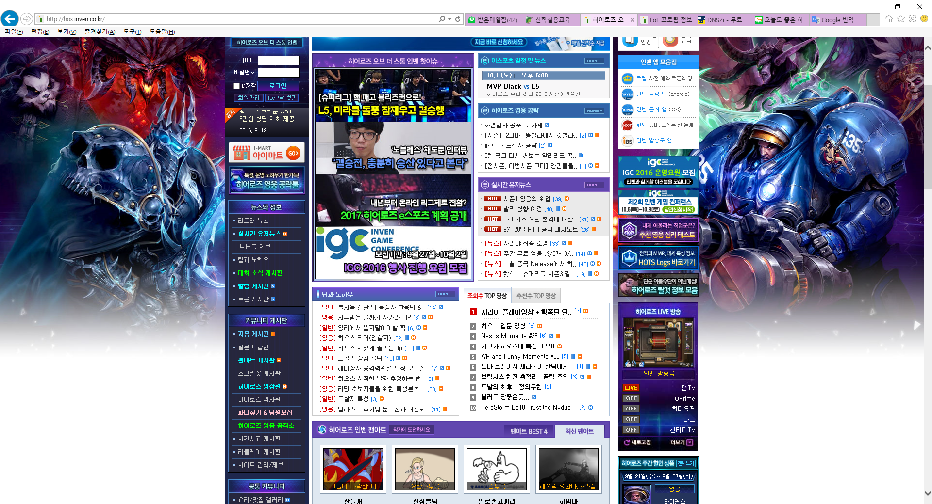
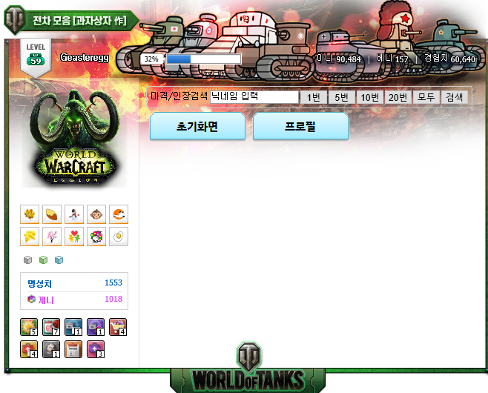
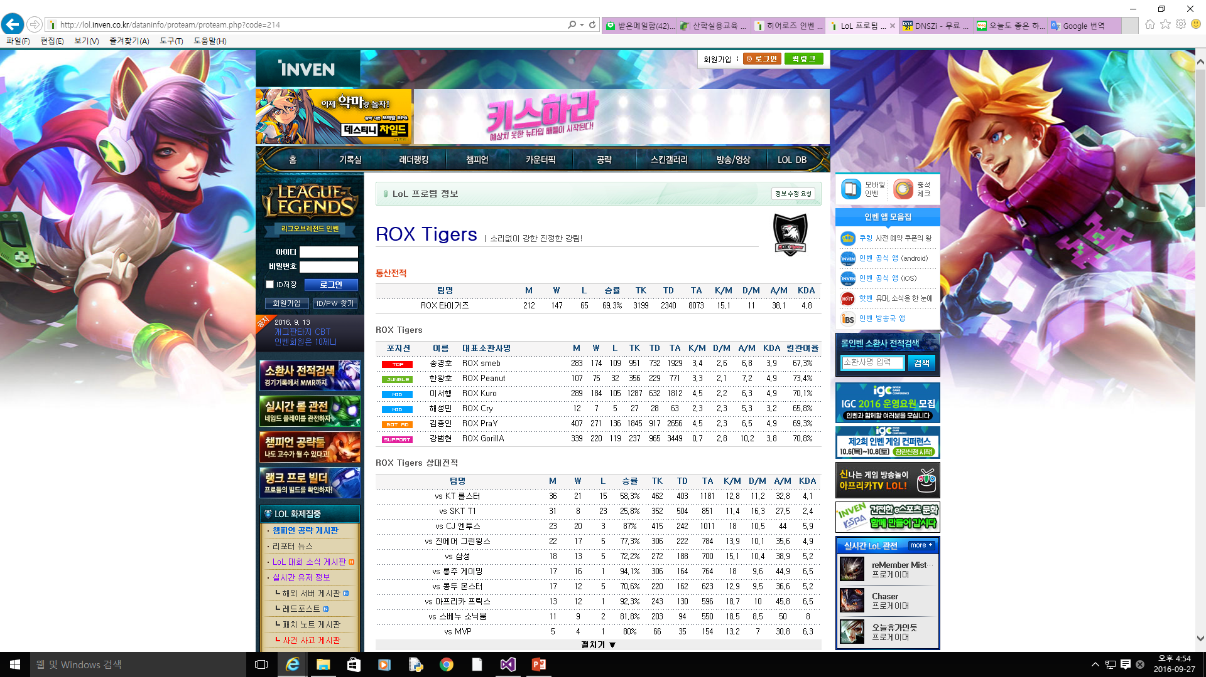
벤치마킹 - 인벤
서비스 | 기술 | 디자인
금주의 인기글 | 인장 시스템 | 계급 디자인
 |  | 백그라운드(그림)

Slide 7
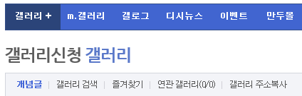
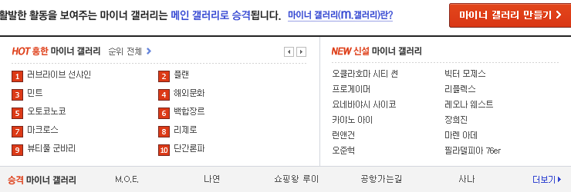
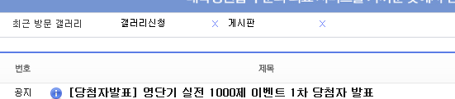
벤치마킹 – DC인사이드
서비스 | 기술
게시판 추가요청 최근방문 게시판 | 게시판 계급 시스템

Slide 8
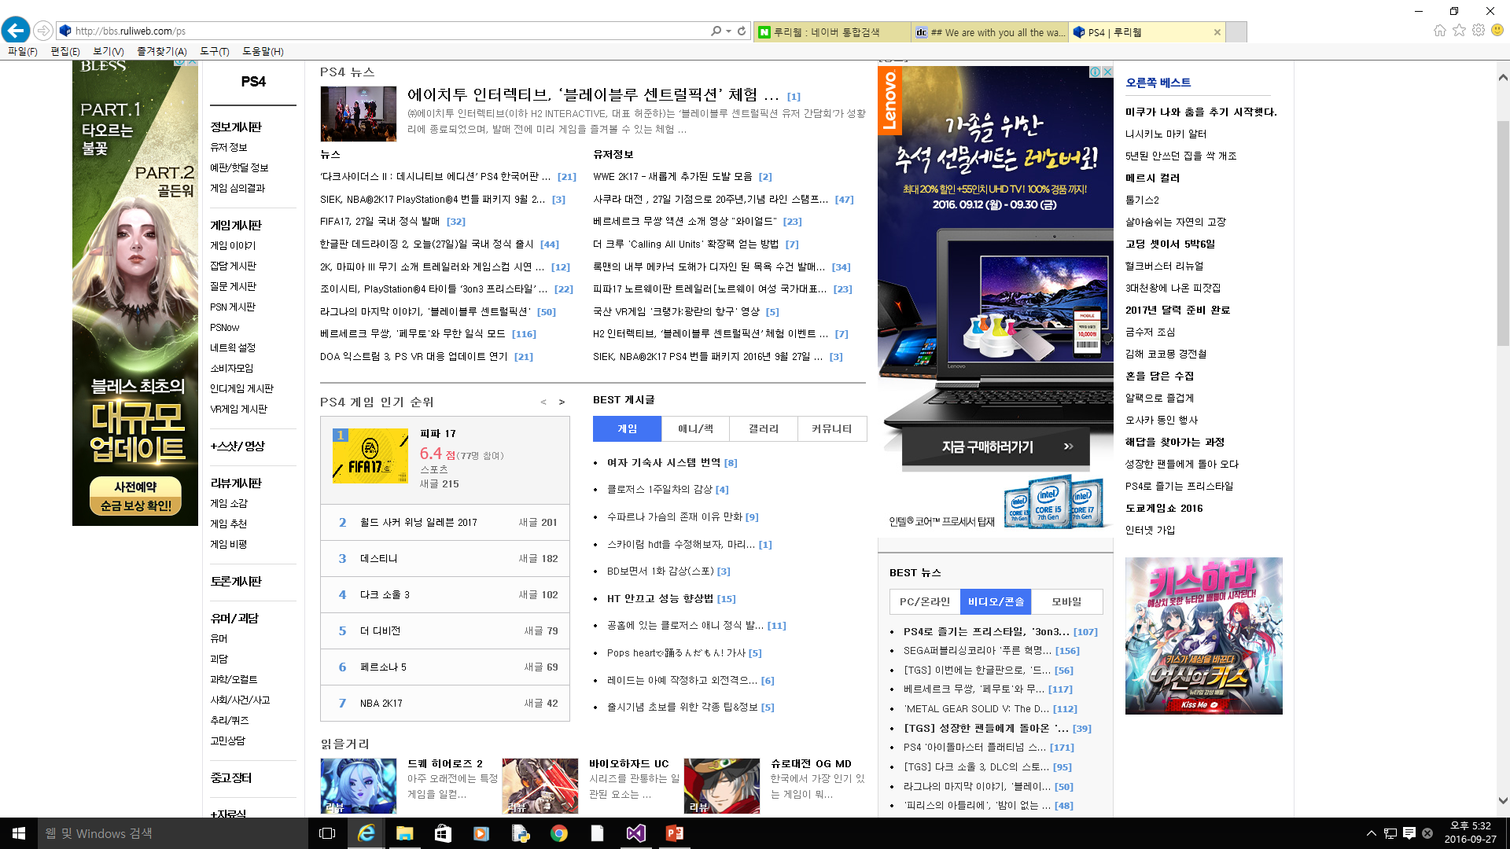
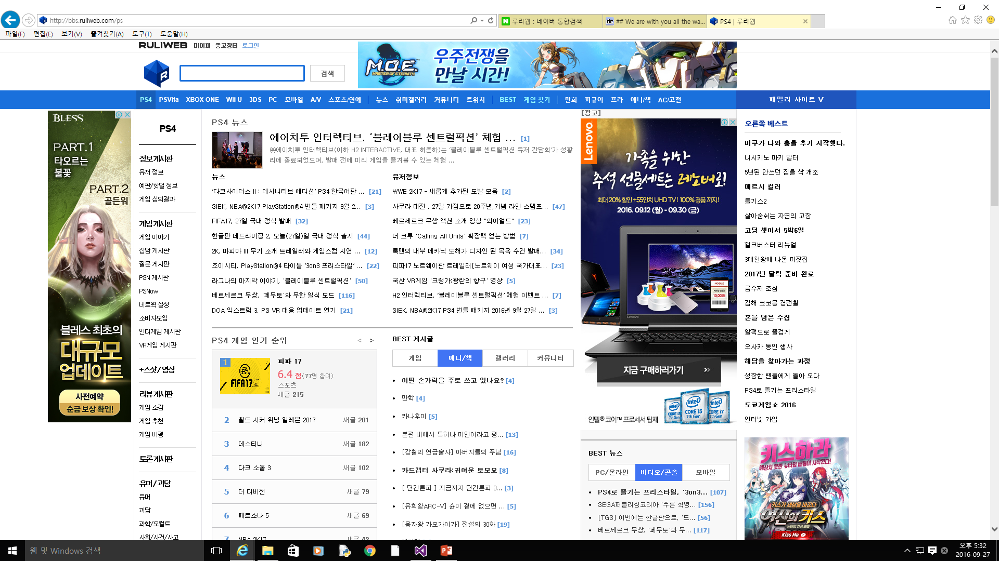
벤치마킹 - 루리웹
서비스 | 디자인
게시판 인기순위 | 단색의 카테고리 디자인

Slide 9
개선사항
종 류 | 네이버 | 인벤 | DC인사이드 | 루리웹
서비스 | 계급시스템 | 금주의 인기 글 | 게시판 추가요청 | 게시판인기순위
 |  |  | 최근 방문 게시판
기술 | 리모컨 시스템 | 인장 시스템 | 게시판 계급 시스템 | -
 | 검색 시스템
디자인 | 단색의 깔끔한 디자인 | 계급 디자인 | - | 카테고리 디자인 (깔끔함)
 |  | 백그라운드(그림)
서비스
* 계급시스템 : 추천, 비추천 수로 계급을 설정
* 게시판 추가요청 : 게시판 요청 수에 따라 게시판 추가
기술
* 리모컨 시스템 : 검색시스템 추가, 카테고리 바로가기 추가
디자인
* 백그라운드 : 카테고리 별로 게시판 속성 그림 삽입

Slide 10
콘텐츠 목록화
종 류 | 게임 | 음식 | 화장품 | 여행
카 테 고 리 | 온라인 | 동네별 (각 지역의 구별로) | 브랜드 | 국내
 | PC
 | Mobile
 | Xbox | 한식 | 성별 ( 남 / 여 )
 | PS3 / PS4 | 중식 |  | 해외
 | Wii | 일식 | 종류 (화장법에 따라)
 | VR | 양식
 | AR | 페스트푸드

Slide 11
사용자 인터뷰
후기사이트 카테고리, 기능, 유용함
성별 / 나이 | 평소 이용 사이트 | 추천 카테고리 | 기능 | 유용함
남 / 21 | 유튜브, 아프리카TV | 폐가체험 | 실시간 후기(채팅형식) | O
여 / 21 | 루리웹, 유튜브 | 드라마, 애니메이션 | 덕질은 같이할 수록 재밌다 | O
남 / 23 | 네이버 블로그 | 영화, 먹거리 | 추천 / 비추천 기능 | O
여 / 20 | 네이버 블로그 | 여행지 | 길찾기 기능(네비게이) | X
 |  |  |  | O
 |  |  |  | O
 |  |  |  | O
 |  |  |  | O

